Slide 1


Modul 5
Affärspraxis och Attityder för Framgång
www.ingrow-project.eu
This resource is licensed under CCBY 4.0

Slide 2
INNEHÅLLSFÖRTECKNING
01
Översikt av EntreComp och dess relevans för entreprenöriell framgång
02
DigiComp och dess tillämpning inom affärsvärlden
Investerarberedskap och hur man attraherar finansiering för affärsprojekt
03
04
Socialt och ekologiskt hållbara affärspraxis för framgång
05
Utveckling av adaptiva ledarskapsförmågor för att navigera genom utmaningar
06
Fallstudier
‹#›

Slide 3

Avsnitt
01
EntreComp och dess relevans för entreprenöriell framgång

Slide 4

Entreprenöriella Kompetensramverket
EntreComp
EntreComp, utvecklat av Europeiska kommissionen, är ett omfattande ramverk som beskriver de kompetenser och färdigheter som är avgörande för entreprenörskap. Det är strukturerat kring tre huvudkompetensområden: Idéer och Möjligheter, Resurser och Att Agera.
‹#›
‹#›

Slide 5
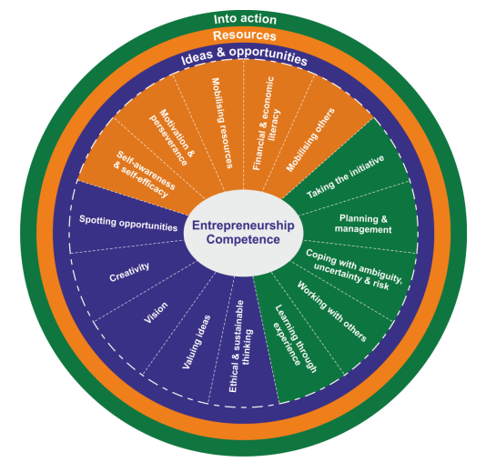
EntreComp: Entreprenöriella Kompetensramverket
IDÉER OCH MÖJLIGHETER
-Upptäcka Möjligheter
-Kreativitet
-Vision
-Värdera Idéer
-Etiskt och Hållbart Tänkande
RESURSER
-Självmedvetenhet och självtillit
-Motivation och uthållighet
-Mobilisering av resurser
-Ekonomisk och finansiell läskunnighet
-Mobilisering av andra

Slide 6
ENTRECOMP: Entreprenöriella Kompetensramverket
ATT AGERA
-Ta Initiativ
-Planering och Ledning
-Hantera Tvetydighet, Osäkerhet och Risk
-Arbeta med Andra
-Lära Genom Erfarenhet

Slide 7
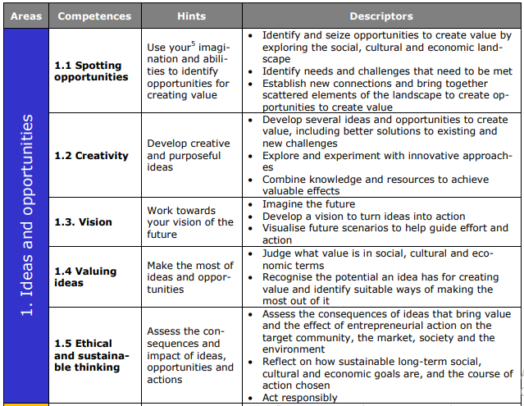
EntreComp Entreprenöriella Kompetensramverket: Idéer och Möjligheter

Slide 8
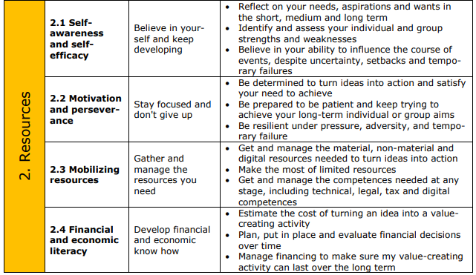

EntreComp Entreprenöriella Kompetensramverket: Resurser

Slide 9
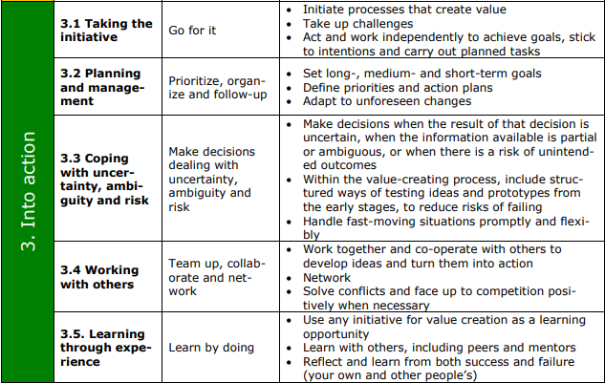
EntreComp Entreprenöriella Kompetensramverket: Att Agera

Slide 10
Relevans för Entreprenöriell Framgång:
Helhetssyn: EntreComp har en helhetssyn på entreprenörskap och betonar att framgång inte bara handlar om tekniska färdigheter utan även om ett tankesätt och beteenden som är förknippade med entreprenörskap.
Främjande av Innovation: Genom att fokusera på kreativitet, att upptäcka möjligheter och värdera idéer, uppmuntrar EntreComp ett entreprenöriellt tankesätt som främjar innovation, en nyckelfaktor för framgång inom många branscher.
Livslångt Lärande: Betoningen på lärande genom erfarenhet stämmer överens med idén om kontinuerligt lärande och erkänner att pågående utveckling och anpassning är avgörande för bestående entreprenöriell framgång.

Slide 11
EntreComp
EntreComp erbjuder ett robust ramverk som betonar en helhetssyn för entreprenöriell framgång. Dess relevans ligger i dess fokus på att främja det tankesätt, de färdigheter och beteenden som bidrar till entreprenöriell framgång över olika områden och skeden av ens karriär. Dess anpassningsbarhet till olika sammanhang och användarens erfarenhet är också viktig.

Slide 12

Avsnitt
02
DigiComp och dess tillämpning inom affärsvärlden

Slide 13
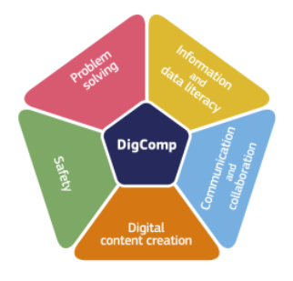
DigiComp: Ramverket för Digital Kompetens
DigiComp-ramverket identifierar de centrala komponenterna av digital kompetens inom 5 områden:
Information och dataläskunnighet: Att formulera informationsbehov, lokalisera och hämta digital data, information och innehåll. Att bedöma relevansen av källan och dess innehåll. Att lagra, hantera och organisera digital data, information och innehåll.

Slide 14
DigiComp: Ramverket för Digital Kompetens
2. Kommunikation och samarbete: Att interagera, kommunicera och samarbeta genom digitala teknologier samtidigt som man är medveten om kulturell och generationsmässig mångfald. Att delta i samhället genom offentliga och privata digitala tjänster samt delaktigt medborgarskap. Att hantera sin digitala närvaro, identitet och rykte.
3. Skapande av digitalt innehåll: Att skapa och redigera digitalt innehåll. Att förbättra och integrera information och innehåll i en befintlig kunskapsbas samtidigt som man förstår hur upphovsrätt och licenser ska tillämpas. Att veta hur man ger förståeliga instruktioner till ett datorsystem.

Slide 15
DigiComp: Ramverket för Digital Kompetens
4. Säkerhet: Att skydda enheter, innehåll, personlig data och integritet i digitala miljöer. Att skydda fysisk och psykisk hälsa och vara medveten om digitala teknologier för socialt välbefinnande och social inkludering. Att vara medveten om den miljömässiga påverkan av digitala teknologier och deras användning.
5. Problemlösning: Att identifiera behov och problem och att lösa konceptuella problem och problematiska situationer i digitala miljöer. Att använda digitala verktyg för att skapa innovativa processer och produkter. Att hålla sig uppdaterad med den digitala utvecklingen.

Slide 16
Tillämpning av DigiComp inom affärsvärlden
Användning av digitala verktyg för kommunikation och samarbete.
Företag kan dra nytta av att förbättra interna och externa kommunikationsprocesser, främja samarbete mellan team och förbättra kundinteraktioner.
Datadrivna beslut och marknadsföring
DigiComp hjälper till att säkerställa att teamen har kompetens att skapa säkert digitalt innehåll, använda sociala medier och förstå dataanalys för mer riktade och effektiva datadrivna beslutsfattande.
Cybersäkerhet och dataskydd
Företag kan använda detta för att öka medvetenheten om digital säkerhet bland sina anställda, minska risken för cyberhot och säkerställa efterlevnad av dataskyddsregler.

Slide 17
DigiComp
DigiComp fokuserar specifikt på de digitala färdigheter och kompetenser som krävs för att individer ska trivas i den digitala eran. Det beskriver en uppsättning digitala kompetenser som omfattar användningen av digital teknologi, information och kommunikationsverktyg.

Slide 18

Avsnitt
03
Investerarberedskap och hur man attraherar finansiering

Slide 19

INVESTERARBEREDSKAP OCH HUR MAN ATTRAHERAR FINANSIERING
Investerarberedskap är det tillstånd av förberedelse som ett företag eller en entreprenör uppnår för att attrahera och säkra investeringar från potentiella investerare. Att attrahera finansiering för en affärssatsning är en mångfacetterad process som inte bara innebär att ha en övertygande affärsidé utan också att visa investerare att satsningen är välpositionerad för framgång. I detta avsnitt kommer du att lära dig om de viktigaste elementen att överväga för investerarberedskap och att attrahera finansiering, men först låt oss förstå livscykeln för finansiering.

Slide 20
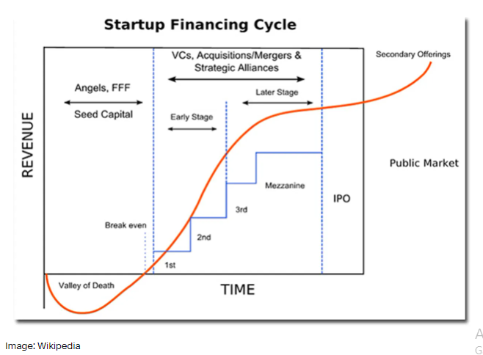
INVESTERARBEREDSKAP OCH HUR MAN ATTRAHERAR FINANSIERING
LIVSCYKELN FÖR FINANSIERING
Alla nya företag börjar med Bootstrapping och egna pengar. Detta innebär att göra allt inom ditt team och med hjälp av andra.
Den första finansieringskällan kallas FFF, som är en förkortning för familj, vänner och fools (dårar). Dessa är de som kan låna ut och ge dig pengar och andra former av stöd.
När du har din produkt och några kunder kan du söka frökapital från business angels (affärsänglar).
I det tidiga skedet kan du närma dig kapitalister som kan investera i ditt företag i utbyte mot ägande.

Slide 21
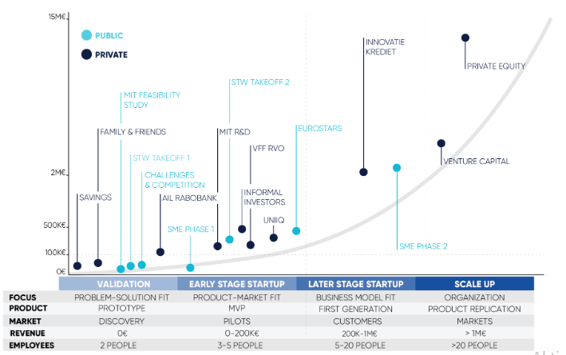
INVESTERARBEREDSKAP OCH HUR MAN ATTRAHERAR FINANSIERING
LIVSCYKELN FÖR FINANSIERING
Detta diagram visar olika källor till offentlig och privat finansiering längs utvecklingsstadierna för ditt företag.
Stadierna är validering, tidigt skede, senare skede, start-up och scale-up.
En av dina huvuduppgifter blir att identifiera de offentliga och privata finansieringsmekanismerna och organisationerna i din stad och i ditt land.

Slide 22
Nyckelelement att överväga för investerarberedskap
Marknadsvalidering: Ge bevis på marknadens efterfrågan och validering för din produkt eller tjänst. Detta kan inkludera kundrecensioner, förbeställningar, pilotprogram eller partnerskap som visar intresse från marknaden.
Dragkraft och milstolpar: Visa på dragkraft eller milstolpar. Detta kan inkludera användartillväxt, intäktsgenerering, partnerskap eller framgångsrika produktlanseringar. Positiv framdrift kan inge förtroende hos potentiella investerare.
Starkt Team: Investerare ser ofta noggrant på teamet bakom företaget. Framhåll de färdigheter, expertis och meriter hos dina teammedlemmar. Ett kompetent och erfaret team ökar investerarnas förtroende.

Slide 23
Nyckelelement att överväga för investerarberedskap
Skalbarhet och anpassningsbarhet: Investerare är ofta intresserade av satsningar med potential för skalbarhet. Beskriv tydligt hur ditt företag kan växa och expandera på marknaden. Diskutera strategier för att skala verksamheten, nå nya marknader och öka intäkterna.
Finansiell Hantering: Visa på en sund finansiell förståelse för ditt företag. Ge realistiska och väl underbyggda finansiella prognoser, en uppdelning av hur du kommer att använda finansieringen och en tydlig väg till lönsamhet.
Due Diligence: Var förberedd på due diligence-förfrågningar från potentiella investerare. Ha all nödvändig dokumentation, juridiska avtal och finansiella uppgifter organiserade och lättillgängliga.

Slide 24
Att attrahera finansiering
Kom ihåg att attrahera finansiering är en dynamisk process, och uthållighet är ofta nyckeln. Olika investerare har olika kriterier, så det är viktigt att skräddarsy din approach till de specifika preferenserna hos de investerare du riktar dig mot. Dessutom främjar öppen kommunikation och transparens med potentiella investerare förtroende och kan bidra till långsiktiga partnerskap.

Slide 25

Avsnitt
04
Socialt och ekologiskt hållbara affärspraxis

Slide 26

Implementering av socialt och ekologiskt hållbara affärspraxis för långsiktig framgång
Implementering av socialt och ekologiskt hållbara affärspraxis är inte bara avgörande för att bidra till en mer ansvarsfull och etisk global ekonomi, utan kan också leda till långsiktig framgång för ditt företag. Konsumenter värderar i allt högre grad företag som prioriterar hållbarhet, och investerare överväger också miljömässiga, sociala och styrningsrelaterade (ESG) faktorer när de fattar investeringsbeslut. Här är strategier för att implementera hållbara praxis i ditt företag för långsiktig framgång:

Slide 27
Strategier för att implementera hållbara praxis
Hållbarhetsstrategi: Definiera tydligt dina hållbarhetsmål och hur de stämmer överens med ditt företags värderingar och mission. En välformulerad strategi ger en vägledning för att integrera hållbarhet i alla aspekter av ditt företag.
Intressentengagemang: Engagera dina intressenter, inklusive anställda, kunder, leverantörer och lokala samhällen. Att förstå deras perspektiv och förväntningar hjälper dig att anpassa dina hållbarhetsinitiativ för att möta deras behov och bygga förtroende.
Grön Leverantörskedja: Bedöm och förbättra hållbarheten i din leverantörskedja. Samarbeta med leverantörer som delar ditt engagemang för hållbarhet, och överväg faktorer som ansvarsfull upphandling, etiska arbetsmetoder och minskad miljöpåverkan.

Slide 28
Strategier för att implementera hållbara praxis
Anställdas Välbefinnande: Främja en arbetskultur som prioriterar anställdas välbefinnande, mångfald och inkludering. Detta bidrar till anställdas tillfredsställelse, bibehållande och övergripande produktivitet. Implementera rättvisa arbetsmetoder och erbjuda möjligheter för kompetensutveckling.
Transparens och Kommunikation: Var transparent med dina hållbarhetsinsatser. Publicera och kommunicera dina hållbarhetsrapporter som beskriver dina mål, framsteg och effekter. Transparens ökar trovärdigheten och bygger förtroende med intressenter.
Kundutbildning: Utbilda dina kunder om de hållbarhetsinitiativ du genomför. Uppmuntra dem att göra miljömedvetna val och involvera dem i din hållbarhetsresa. Konsumentmedvetenhet och efterfrågan kan driva positiv förändring.

Slide 29
Strategier för att implementera hållbara praxis
Efterlevnad av Regler: Håll dig informerad om relevanta miljömässiga och sociala regler. Säkerställ efterlevnad av lagkrav och gå bortom efterlevnad när det är möjligt för att visa ett engagemang för ansvarsfulla affärsmetoder.
Produkt och Förpackning: Designa produkter med hållbarhet i åtanke, med beaktande av hela livscykeln. Använd miljövänliga material och minska förpackningsavfall. Kommunicera ditt engagemang för hållbara produkter till kunder.
Social Påverkan: Bidra positivt till de samhällen där du verkar. Engagera dig i sociala initiativ, stöd lokala välgörenhetsorganisationer och involvera anställda i volontäraktiviteter. Att visa socialt ansvar bygger en positiv varumärkesimage.

Slide 30

Social och ekologisk hållbarhet som konkurrensfördel
Genom att integrera social och ekologisk hållbarhet i dina affärspraxis bidrar du inte bara till en bättre värld utan positionerar också ditt företag för långsiktig framgång genom att möta förväntningarna hos en alltmer medveten konsument- och investerarbas. Kom ihåg att hållbarhet är en pågående resa, och kontinuerlig förbättring är avgörande för att behålla relevans och ledarskap i den föränderliga affärsvärlden.

Slide 31

Avsnitt
05
Anpassningsbara ledarskapsförmågor för att hantera utmaningar

Slide 32

ANPASSNINGSSBART LEDARSKAP FÖR ATT HANTERA UTMANINGAR
Anpassningsbart ledarskap är avgörande för att hantera utmaningar och osäkerheter i dagens dynamiska affärsmiljö.
Anpassningsbara ledare är flexibla, motståndskraftiga och kan vägleda sina team genom förändringar. Nedan hittar du viktiga egenskaper och strategier för att utveckla anpassningsbara ledarskapsförmågor.

Slide 33
Anpassningsbart ledarskap för att hantera utmaningar
Självmedvetenhet Förstå dina styrkor, svagheter och ledarskapsstil. Reflektera regelbundet över dina handlingar och deras påverkan. Självmedvetenhet är grunden för anpassningsbart ledarskap.
Emotionell Intelligens Utveckla emotionell intelligens för att förstå och hantera dina egna och andras känslor. Detta inkluderar empati, självreglering och effektiv kommunikation under utmanande situationer.
Flexibilitet Acceptera förändring och osäkerhet. Odla ett tankesätt som ser utmaningar som möjligheter till tillväxt. Var villig att justera planer och strategier baserat på förändrade omständigheter.

Slide 34
Anpassningsbart ledarskap för att hantera utmaningar
Samarbete och teambyggande Bygg ett mångsidigt och samarbetsvilligt team. Uppmuntra öppen kommunikation, främja en känsla av tillhörighet och utnyttja varje teammedlems styrkor för att hantera utmaningar tillsammans.
Beslutsamhet Gör snabba och välgrundade beslut. Anpassningsbara ledare är beslutsamma även i osäkra situationer. Överväg den tillgängliga informationen, involvera nyckelintressenter och åta dig en handlingsplan.
Bemyndigande Ge ditt team befogenhet och ansvar för att fatta beslut inom sina ansvarsområden. Detta bygger förtroende och ökar teamets anpassningsförmåga.

Slide 35
Anpassningsbart ledarskap för att hantera utmaningar
Förutseende ledarskap Förutse framtida utmaningar och hantera dem proaktivt. Anpassningsbara ledare ligger steget före genom att vara framåtblickande, identifiera potentiella hinder och förbereda teamet för det som ligger framför.
Feedback och reflektion Sök feedback från ditt team. Reflektera regelbundet över dina ledarskapsmetoder och var öppen för att justera ditt tillvägagångssätt baserat på den feedback du får.
Mångfald Förstå och uppskatta mångfalden i bakgrund och expertis. Anpassningsbara ledare inser vikten av mångfald för att navigera olika utmaningar.

Slide 36
Anpassningsbart ledarskap för att hantera utmaningar
Anpassningsbara ledarskapskvaliteter är en pågående process som involverar självreflektion, lärande och avsiktlig övning. Genom att utveckla dessa kvaliteter kan du skapa en motståndskraftig och agil organisationskultur som är bättre rustad att hantera utmaningar och blomstra i en ständigt föränderlig affärsmiljö.

Slide 37

Avsnitt
06
Fallstudier

Slide 38
Fallstudie 1. YouTube - Susan Wojcicki, VD
Affärspraxis och attityder för framgång:
Innovation och Anpassningsbarhet: Under Susan Wojcickis ledarskap har YouTube konsekvent omfamnat innovation. Plattformen har expanderat bortom det ursprungliga video-delning-konceptet för att inkludera live-streaming, virtuell verklighet och originalinnehåll. Denna anpassningsbarhet till förändrade konsumentpreferenser och teknologiska framsteg har varit en nyckelfaktor i YouTubes framgång.
Användarcentrerat Tillvägagångssätt: YouTube prioriterar användarupplevelsen genom att ständigt förfina sina algoritmer för att förbättra innehållsupptäckten och engagemanget. Detta användarcentrerade tillvägagångssätt har främjat en massiv och engagerad användarbas, vilket attraherar innehållsskapare och annonsörer.
Mångfald och Inkludering: Susan Wojcicki har förespråkat mångfald och inkludering inom teknikbranschen. YouTube har implementerat initiativ för att stödja mångsidiga innehållsskapare och har tagit steg för att hantera frågor relaterade till innehållsmoderering, med betoning på vikten av en inkluderande plattform.

Slide 39
Fallstudie 2. Phebe Novakovic, VD för General Dynamics
Affärspraxis och attityder för framgång:
Strategiskt Ledarskap: Phebe Novakovic har blivit erkänd för sitt strategiska ledarskap på General Dynamics, ett globalt flyg- och försvarsföretag. Hennes fokus på disciplinerad förvaltning och strategiska investeringar i nyckelsektorer har bidragit till företagets tillväxt och framgång.
Etisk Styrning: Novakovic har betonat etisk styrning och efterlevnad, vilket förstärker ett engagemang för integritet och ansvarsfulla affärspraxis. Detta tillvägagångssätt har hjälpt General Dynamics att upprätthålla starka relationer med myndigheter och andra intressenter.
Medarbetarutveckling: General Dynamics lägger stor vikt vid medarbetarutveckling och mångfald. Novakovics ledarskap har främjat en företagskultur som värderar talang, innovation och inkludering, vilket bidrar till medarbetarnas tillfredsställelse och produktivitet.

Slide 40
Fallstudie 3. Julie Wainwright, VD och grundare av The RealReal
Affärspraxis och attityder för framgång:
Hållbarhet: The RealReal, en online-marknadsplats för lyxkonsignering, betonar hållbarhet inom modeindustrin. Julie Wainwrights engagemang för hållbarhet stämmer överens med den växande efterfrågan från konsumenter på miljövänliga metoder. Företaget uppmuntrar cirkulär ekonomi genom att förlänga livscykeln för lyxvaror.
Förtroende och Autentisering: The RealReal prioriterar förtroende och autentisering. Företaget anlitar experter för att verifiera äktheten hos lyxartiklar, vilket hanterar oro kring förfalskade produkter på andrahandsmarknaden. Detta engagemang för kvalitet och förtroende har byggt upp förtroende bland både köpare och säljare.
Teknologi och Innovation: Wainwright utnyttjar teknologi och innovation för att förbättra kundupplevelsen. The RealReals användning av dataanalys och artificiell intelligens bidrar till personliga rekommendationer, effektiv lagerhantering och en sömlös shoppingupplevelse, vilket driver kundnöjdhet och lojalitet.

Slide 41

www.ingrow.eu
Följ vår resa

